Slide 1


ДРУЖЕЛЮБНАЯ
ОБРАЗОВАТЕЛЬНАЯ
ОРГАНИЗАЦИЯ
Подготовила
Руководитель
Баташан И.Ф

Slide 2
Национальная социальная инициатива (НСИ) - это система непрерывных улучшений качества услуг и сервисов в социальной сфере, основанная на принципах человекоцентричности, направленная на повышение качества жизни людей.
Цель НСИ - повышение удовлетворенности людей оказываемыми услугами в социальной сфере в различных жизненных ситуациях.
В рамках инициативы формируются решения по упрощению процедур, улучшению сервисов для человека при прохождении жизненных ситуаций, а также проектированию новых услуг и мер поддержки.
Идея Национальной социальной инициативы прозвучала на заседании Наблюдательного совета Агентства стратегических инициатив 9 июля 2020 года. По его итогам Президент России поручил реализовать инициативу на всей территории страны.

Slide 3

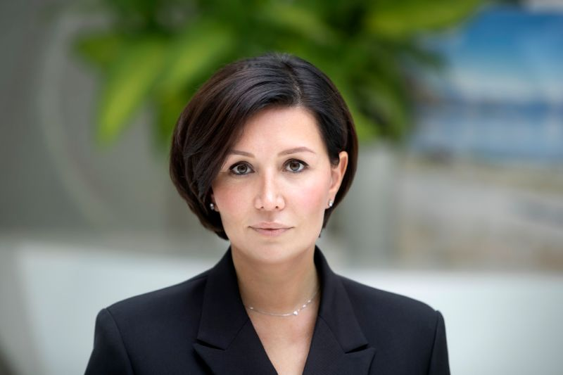
ЦЕЛЬ НСИ- улучшить и изменить систему, что бы она работала для человека, удовлетворения его нужд и потребностей, интегрировала его принцип человекоцентричности в деятельности органов государственного и муниципального управления.
Светлана Чупшева
Генеральный директор агентства социальных инициатив
Для этого Агентство организует прямой диалог с людьми, непосредственно связанными с социальной сферой: педагогами, родителями (законными представителями), обучающимися, которые получают или ожидают получить соц.поддержку. Это поможет реально узнать о проблемах и барьерах с которыми сталкиваются люди.

Slide 4
КЛЮЧЕВЫЕ ЭЛЕМЕНЫ ИНИЦИАТИВЫ:
Рейтинг качества жизни
Региональные сервисные уполномоченные
Региональный социальный стандарт
Программа «Открыто для всех»
Дружелюбная организация в социальной сфере

Slide 5
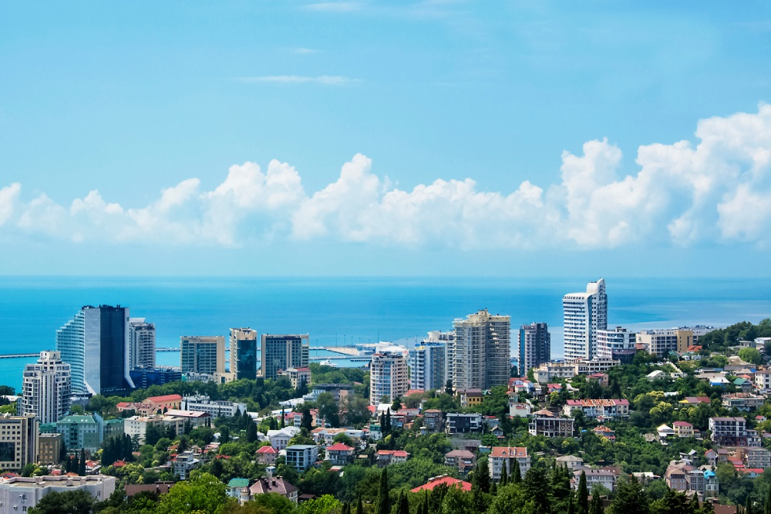
РЕЙТИНГ
КАЧЕСТВА ЖИЗНИ
Цель рейтинга - улучшение качества жизни граждан за счет оценки и сравнения качества среды для жизни в субъектах Российской Федерации и месте проживания.

Slide 6
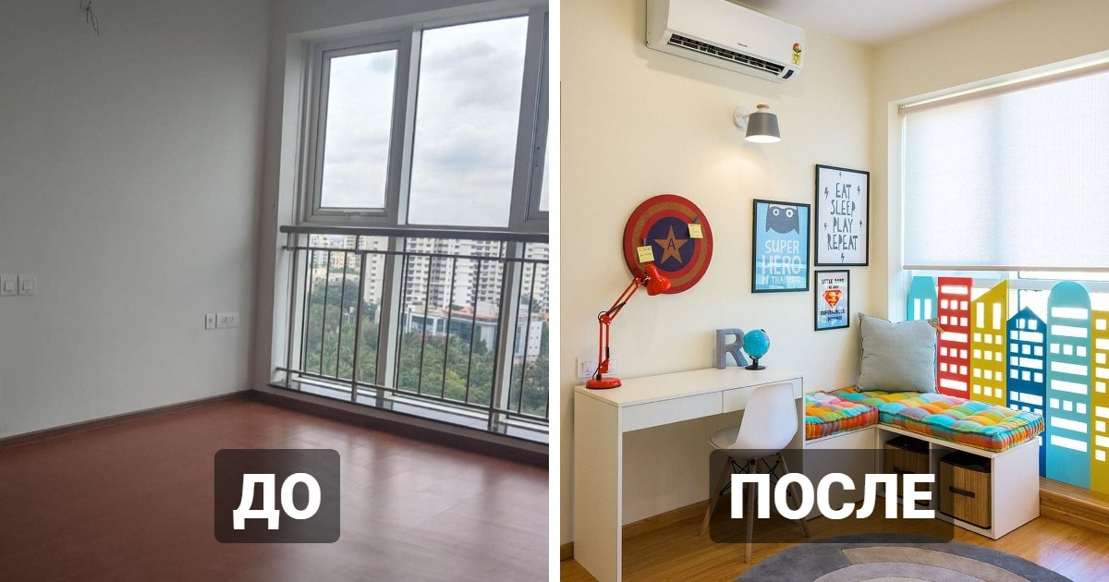
РЕГИОНАЛЬНЫЕ
СЕРВИСНЫЕ УПОЛНОМОЧЕННЫЕ
Задача программы – внедрение человекоцентричного подхода в социальную сферу.
Способ разработки услуг и сервисов, когда в центр внимания ставится человек, учитываются все его потребности, боли и страхи на пути проживания жизненной ситуации.

Slide 7

РЕГИОНАЛЬНЫЙ СОЦИАЛЬНЫЙ СТАНДАРТ
Изучение перечня рекомендаций к организации сервисов и инфраструктуры в социальной сфере, основанных на лучших управленческих практиках и передовом опыте регионов, которые влияют на качество жизни в регионе и стране в целом.

Slide 8
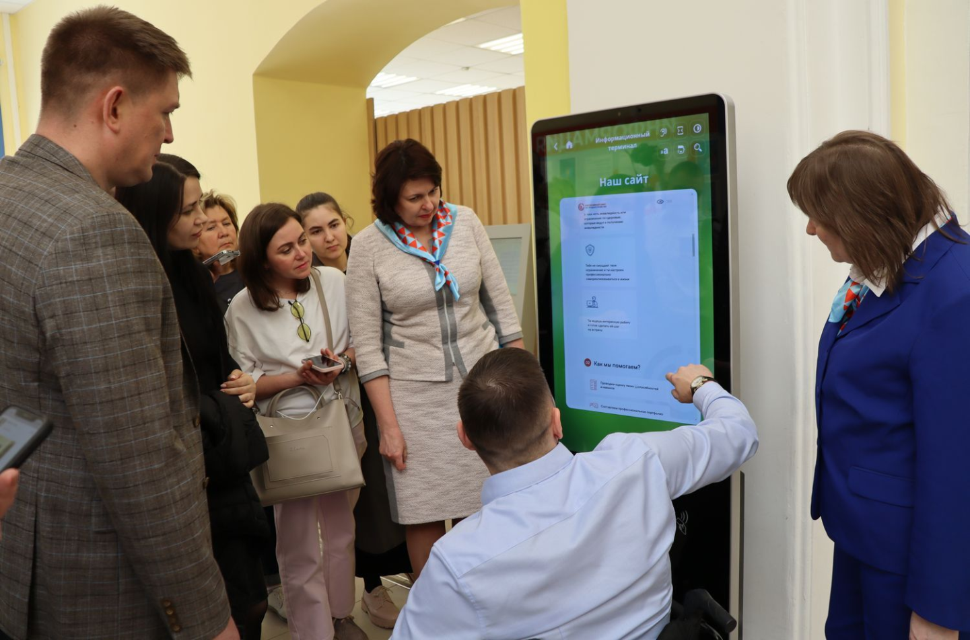
ПРОГРАММА «ОТКРЫТО ДЛЯ ВСЕХ»
Программа вовлечения предпринимателей в создание доступной среды, продуктов, сервисов и услуг для людей с инвалидностью.

Slide 9

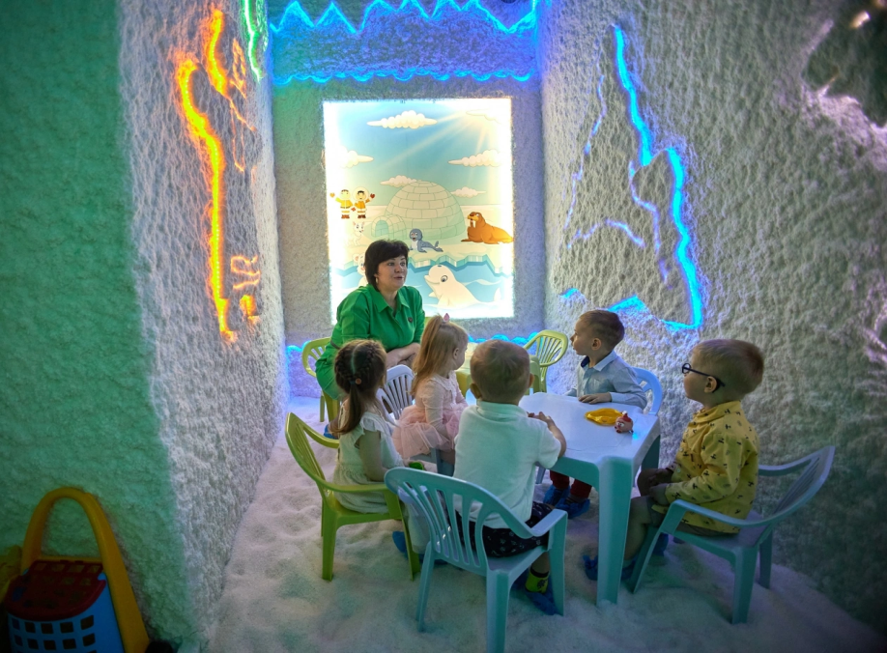
МОДЕЛЬ
ДРУЖЕЛЮБНАЯ ОРГАНИЗАЦИЯ
В СОЦИАЛЬНОЙ СФЕРЕ
Модель работы организаций социальной сферы, включающая оценку условий оказания услуг с учетом мнений и ожиданий благополучателей, проектирование изменений на основе технологий сервис-дизайна и бережливого производства в целях повышения удовлетворенности граждан условиями оказания услуг.

Slide 11
ПОДВОДЯ ИТОГ:
1. Издание приказов о реализации пилотного проекта «Доброжелательная организация в социальной сфере»
2. Работа с кураторам
3. Обеспечение выполнения дорожной карты по пилотного проекту:
3.1. Анкетирование родителей (законных представителей), опрос педагогов
4. Изучение нормативной документации, изучение лучших практик.
5. Подведение итогов анкетирования
6. Составление дизайн- проекта
7. Реализация дизайн-проекта
8. Подведение итогов

